Slide 1

Analyze the behavior of loan property customers
IRFAN RIZKI SAPUTRA
github.com/nafri97
@nafri97
linkedin.com/in/nafri97

Slide 2

Overview
Terdapat data profil pelanggan Bank Kopek yang menyediakan pinjaman untuk pembelian properti dalam 1 kuartal terakhir yang bisa dilihat disini (.csv file). nah, dalam data Bank Kopek tersebut yang akan kita analisa yaitu :
-minat pelanggan tersebut terhadap tipe properti yang diambil berdasarkan gendernya.
-pengaruh status menikah/belum menikah terhadap jangka waktu pinjamannya.
penasaran kan bagaimana datanya dan bagaimana mengolah datanya agar kita bisa menganalisanya? Baiklah tanpa berlama- lama kita lanjut ke slide selanjutnya

Slide 3

Data Preprocessing
Sebelum menganalisa data, ada beberapa tahapan untuk membersihkan adanya bad data:
1. Handling Missing Value
2. Handling Duplicate data
3. Handle outlier
4. Feature Encoding
https://media.istockphoto.com/id/1262359293/photo/ambitious-and-confident-businessman-uses-desktop-computer-his-project-manager-explains.jpg?s=612x612&w=0&k=20&c=IL7j52uFF-539iZoq4kH6GfpdHYCIItIzCExI0s8VVs=
Jupyter link: https://colab.research.google.com/drive/1bYTb9LB1yqOg85y7d30y-DhKWetDOScn?usp=share_link

Slide 4
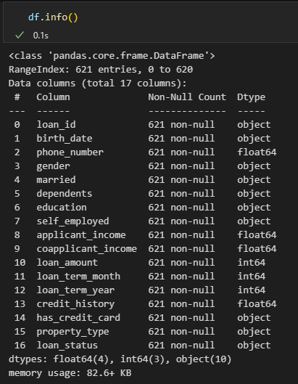

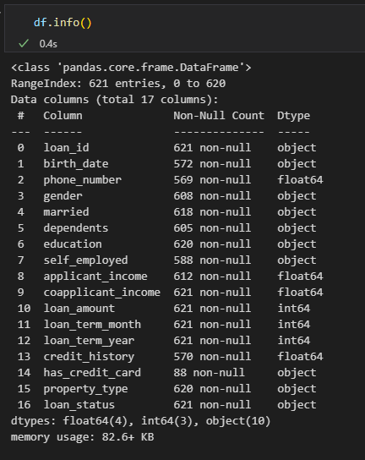
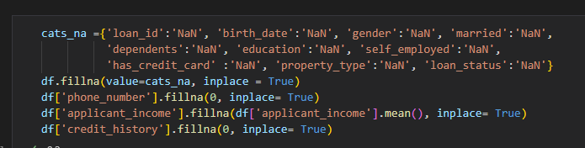
Data Preprocessing
1. Handling Missing Value
a. df.info() untuk menampilkan data kosong(null), dan ternyata banyak ditemukan data kosong, petunjuknya adalah kolom yang null countnya tidak menunjukkan 621 non-null.
c. Cek lagi denga df.info(), untuk memastikan tidak ada data null atau range index=non-null count
img source
b. Untuk datatype ‘object’ rubah menjadi ‘NaN’, dan untuk datatype numerik rubah menjadi 0, dan gunakan mean nuntuk ‘applicant_income’ agar mean dari applicant_income tidak berubah.

Slide 5
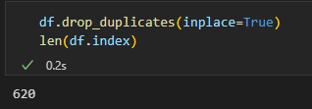
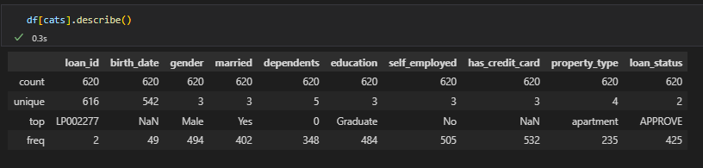
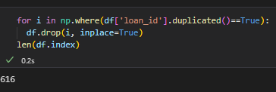
Data Preprocessing
2. Handling Duplicate data
1. df.drop_duplicates(), akan otomatis hapus data yang identik di semua fitur/kolom. Dan len(df.index) untuk menampilkan berapa range index setelah melakukan hapus duplikat.dan ternyata setelah di eksekusi, mununjukkan 620 yang mana nilai indeks sebelumnya adalah 621, berarti menunjukkan 1 baris data telah dihapus otomatis.
2. df[cats].describe() untuk membandingkan count dan unique/variasi nilai data, dan dari gambar dibawah menunjukkan keanehan pada loan id yang mana unique harusnya sama dengan countnya.
3. Setelah diinvestigasi (lihat di jupyter) 4 data loan_id didapati duplikat sehingga keempat data duplikat tersebut dihapus, dan tersisa 616 baris data

Slide 6
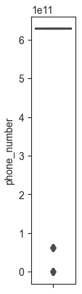
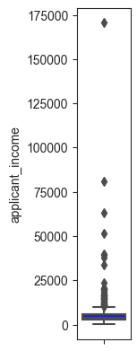
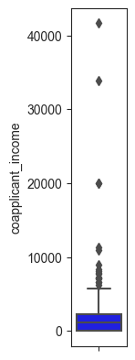
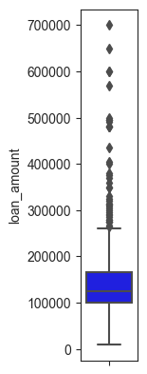
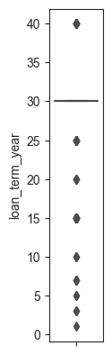
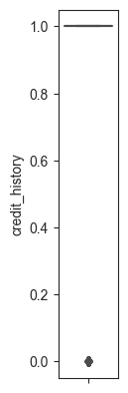
Data Preprocessing
3. Handle outlier.
Outliers merupakan data yang sekilas tampak tidak sesuai atau data yang nilainya terlalu jauh dengan data lainnya. Ada berbagai macam cara untuk melihat outlier kali ini saya menggunakan boxplot sebagai bantuannya.
OUTLIER
OUTLIER

Slide 7
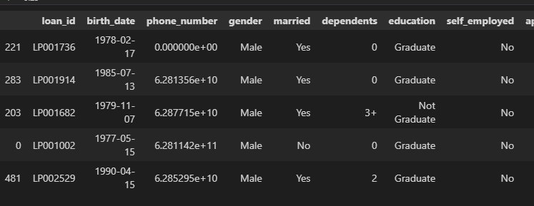
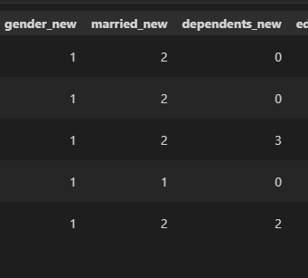
Data Preprocessing
4. Feature Encoding
Feature encoding adalah merubah string value/ nilai yang bukan angka, menjadi angka /code. Hal ini dilakukan untuk mempermudah dalam mengolah data, karena data string sukar untuk diolah dalam pemrograman.
.

Slide 8
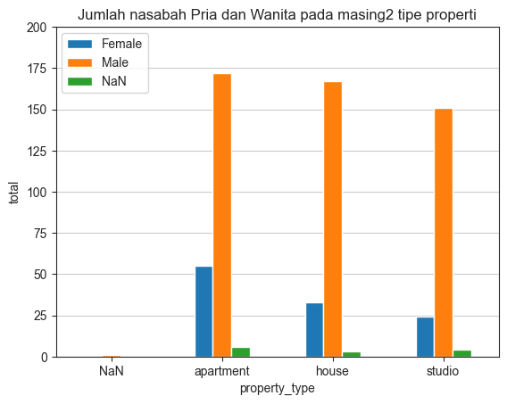
Conclusion
I. Analisis minat pelanggan berdasarkan pada tipe properti
Kesimpulan dari bar chart tersebut adalah:
pada setiap tipe properti minat pria lebih banyak 3x (bahkan lebih) dibandingkan wanita.
Image source

Slide 9
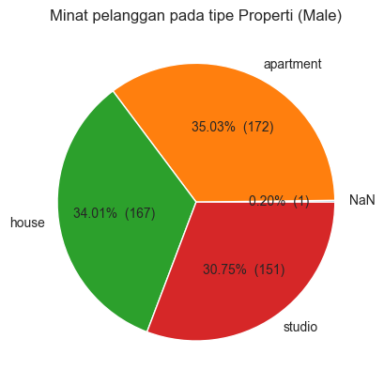
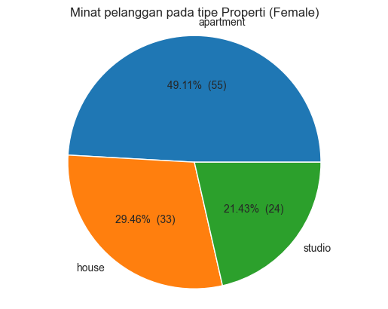
Conclusion
masih di analisis minat pelanggan berdasarkan pada tipe properti, sekarang kita menggunakan Pie chart pada pria dan pada wanita.
Kesimpulan dari Pie chart tersebut adalah:
1. Wanita lebih dominan berminat pada `Apartemen`(49%) dibandingkan properti lain.
2. Minat tipe properti Pria hampir merata antara `Apartemen`(35%), `Rumah`(34%), dan `Studio`(31%).

Slide 10
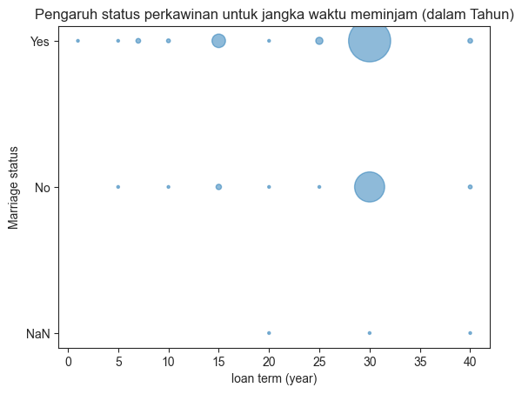
Conclusion
II. Analisis pengaruh status perkawinan terhadap jangka waktu meminjam
Dari analisa tersebut dapat disimpulkan bahwa baik status sudah/belum menikah sama-sama dominan mendapatkan jangka waktu 30 tahun.

Slide 11

Image source

